Slide 1
在线编程实践例题讲解
信息学院| 校外实训一
2021年3月2日

Slide 2
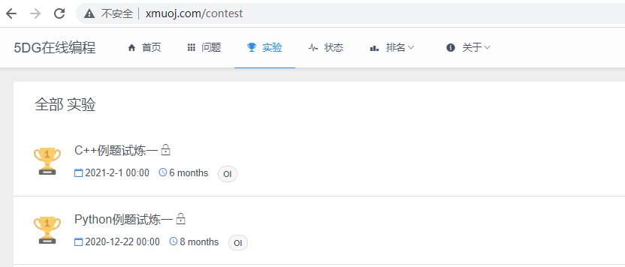
用户：学号 默认密码：123456 例题试炼一密码：ilovexmu

Slide 3
枚举I

Slide 4
枚举算法(暴力搜索)
逐个尝试答案的一种问题求解策略
例如: 求小于N的最大素数
难点：找不到一个数学公式, 使得根据N就可以计算出这个素数
策略：N-1是素数吗? N-2是素数吗? N-3是素数吗? ……
问题转换为：判断N-i是否是素数的问题
最坏情况需要计算：求小于N的全部素数

Slide 5
讲义例题
2.完美立方
3.人的周期
4.假币问题
1.A+B

Slide 6

例题1 A+B

Slide 7
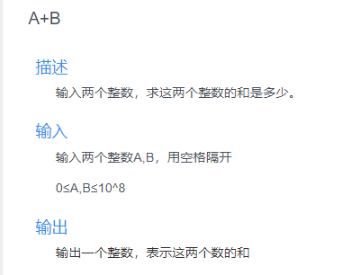
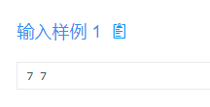
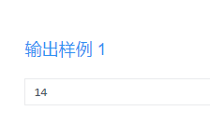
基本输入输出A+B

Slide 8
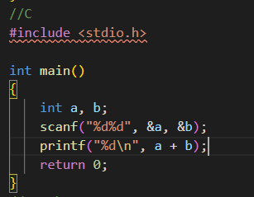
C代码

Slide 9
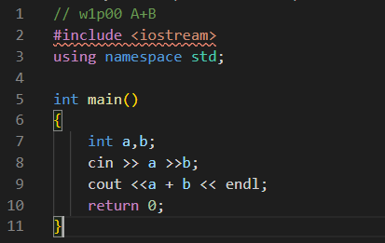
C++代码

Slide 10
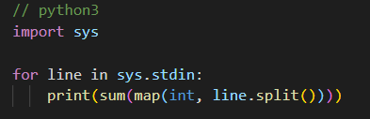
python代码

Slide 11
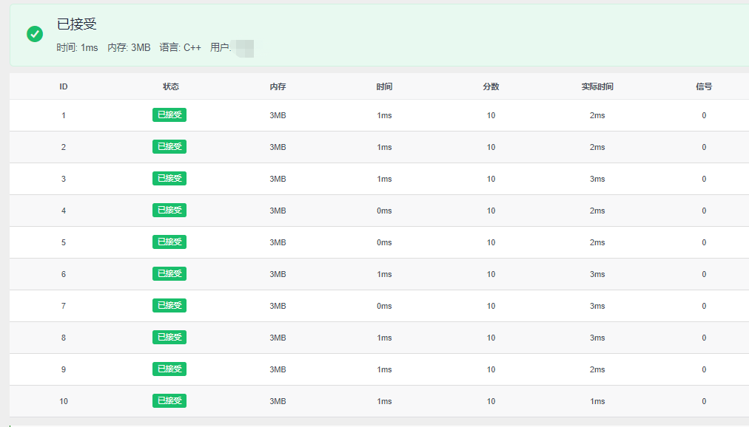
ACcepted！

Slide 12
例题2：完美立方

Slide 13
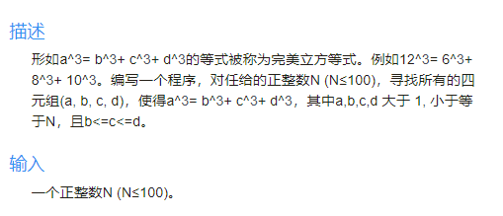
完美立方

Slide 14
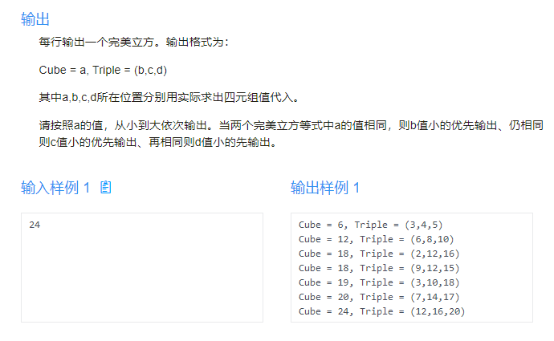

Slide 15

解题思路
找不到数学公式……
枚举策略：4重循环枚举a,b,c,d a在最外层，d在最里层，每一层都是从小到大枚举
确定枚举范围：a范围[2,N]
b范围 [2,a-1]
确定c范围 [b,a-1]、d范围 [c,a-1]

Slide 16
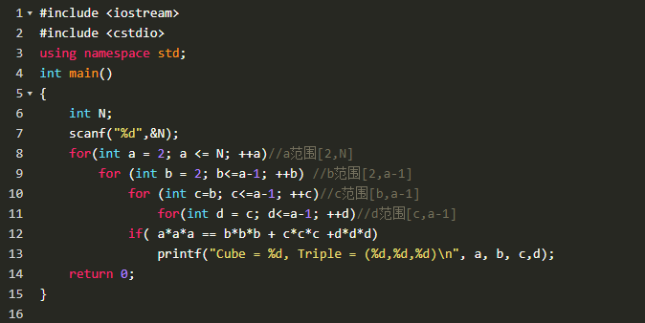
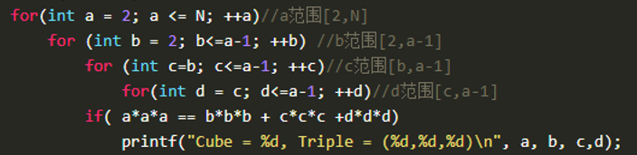

Slide 17
例题3：人的周期

Slide 18
人的周期
人有体力、情商、智商的高峰日子，它们分别每隔 23天、28天和33天出现一次。对于每个人，我们想知道从某一日起算，还要经过多少天，人的三个高峰恰好落在同一天。给定三个高峰出现的日子p,e和i（不一定是第一次高峰出现的日子）,再给定另一个起始日子d，你的任务是输出从日子d到下一个三高峰日的间隔天数。
注意：若给定日子d为10，假设算出下次出现的三高峰日子是12，则输出2。

Slide 19
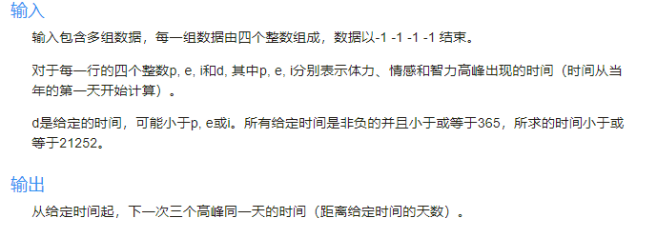
人的周期

Slide 20
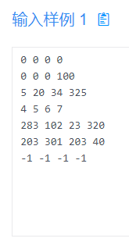
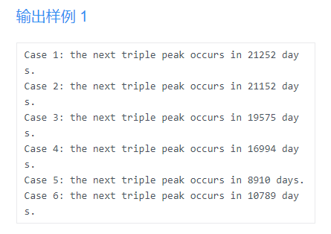
p每隔 23天、e28天 和 i 33天

Slide 21
解题思路
找不到数学公式……除了知道23*28*33=21252天
枚举：从d+1天开始，一直试到第21252 天， 看每一天k是否满足如下条件：
(k-p)%23==0 && (k-e)%28==0 && (k-i)%33==0

Slide 22
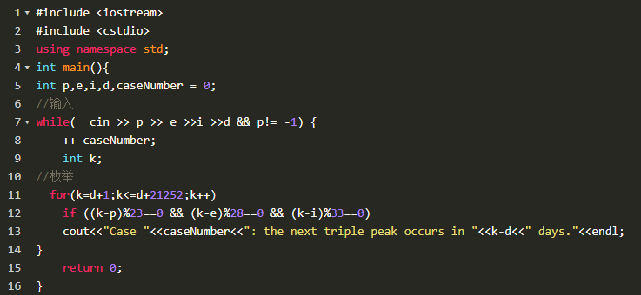
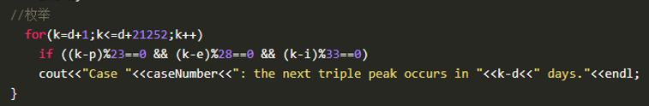
参考代码

Slide 23
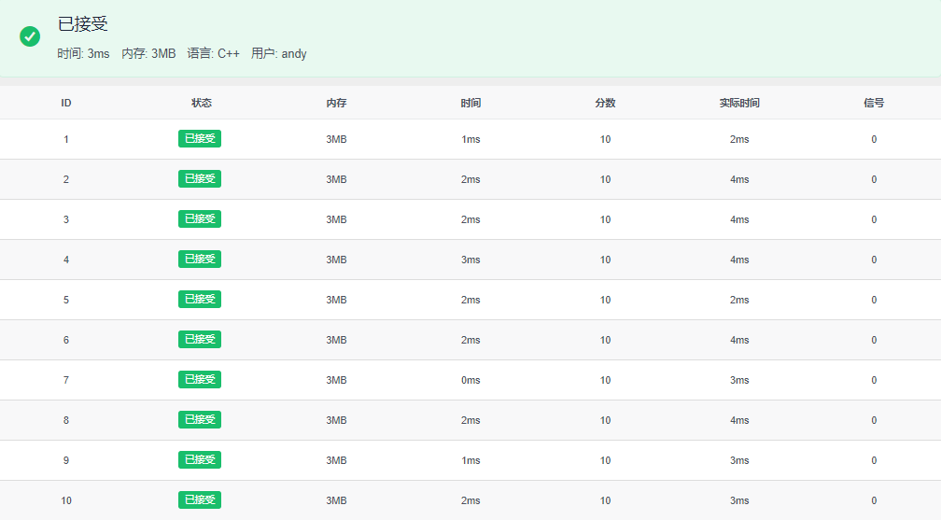
ACcepted！

Slide 24
如何优化代码？跳着试！
利用三高峰日符合的条件设计搜索的步长，
用空循环跳过不必要的测试日。
int k;
for(k = d+1; (k-p)%23; ++k);
for(; (k-e)%28; k+= 23);
for(; (k-i)%33; k+= 23*28);

Slide 25
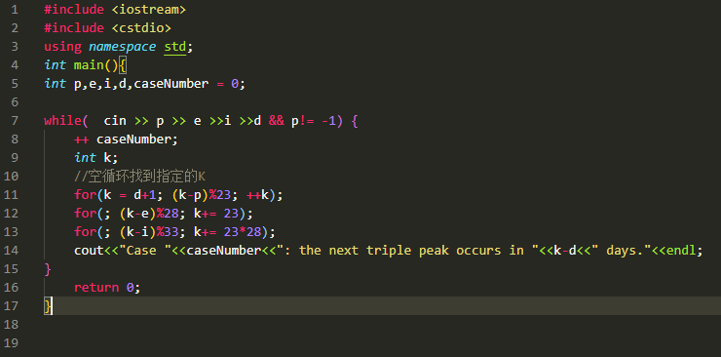
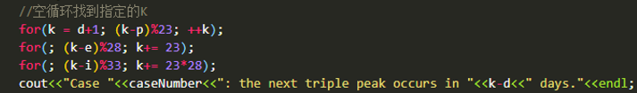
参考代码

Slide 26
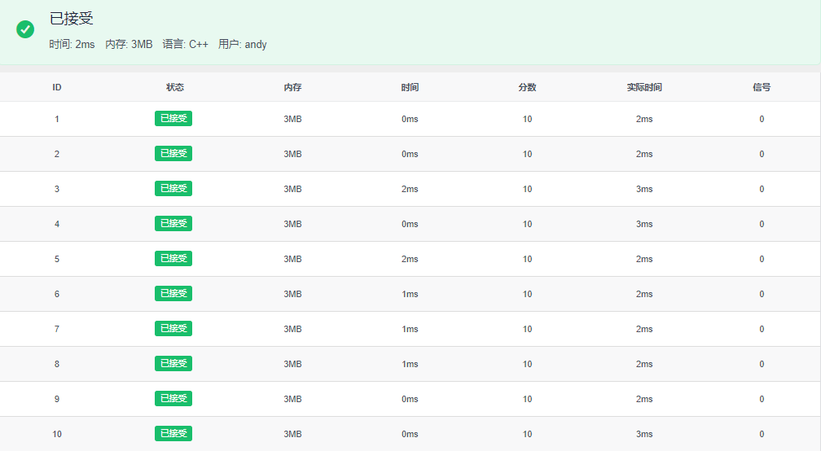
ACcepted！
提速1or2ms！

Slide 27
例题4：假币问题

Slide 28
假币问题
林克有12枚银币。其中有11枚真币和1枚假币。假币看起来和真币没有区别，但是重量不同。但林克不知道假币比真币轻还是重。
于是他向他朋友约珥借了一架天平，用这架天平称了这些币三次，然后聪明的林克根据这三次称量结果找出假币，并且能够确定假币是轻是重。如果给你林克的称量结果，你也可以找出假币并且确定假币是轻是重吗？（数据保证一定能找出来）。

Slide 29
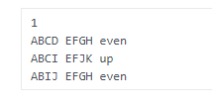
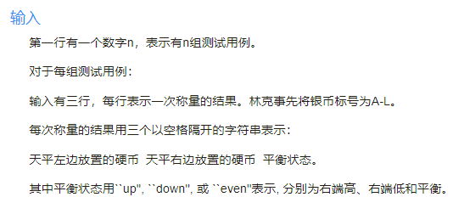

Slide 30
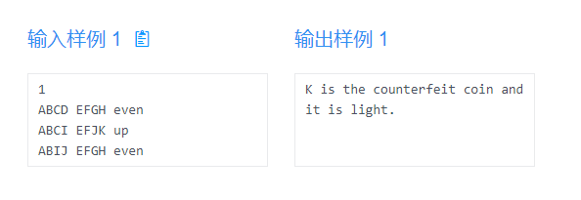
重要：天平左右的硬币数总是相等的

Slide 31
分析:
如何存储3次测量结果的数据（3行字符串，每行3串字符)
even那行字符串左右两边包含的所有字符都是真币
如果假币是轻的，那一定出现在UP的那端
如果假币是重的，那一定出现在DOWN的那端
枚举所有银币，测试两种情况：轻 重

Slide 32
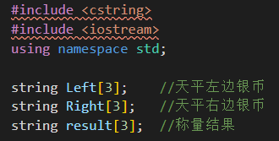
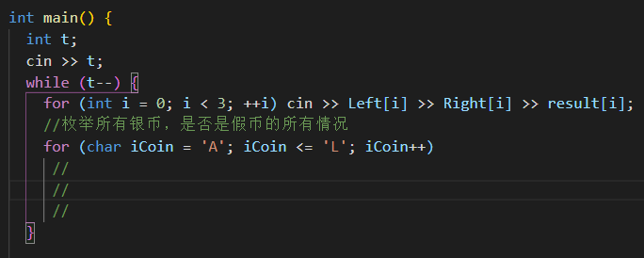
数据结构设计
3组天平数据，采用string数组存储即可
天平数据的数据读入

Slide 33
算法设计
没有数学公式，所以需要把每一枚钱币都试过一遍，看看是否符合3组数据的测量结果。
枚举范围：假定iCoin是假币 A<=iCoin<=L
测试条件：假定iCoin比较轻，若3组数据都测试通过，问题解决；否则假定iCoin比较重，重复3组测试，输出结果。

Slide 34
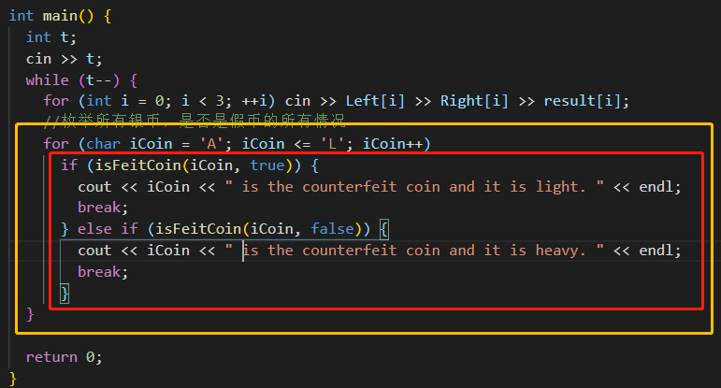
参考代码

Slide 35
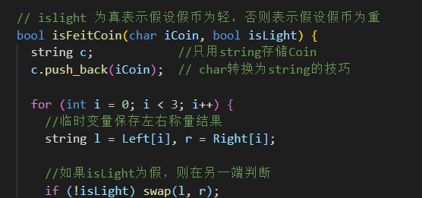
isFeitCoin 函数

Slide 36
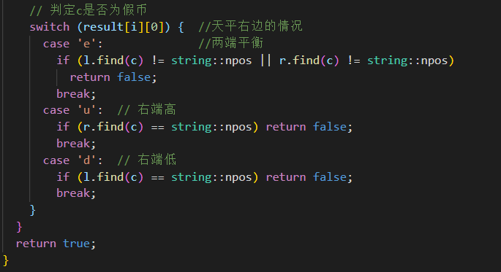
使用string的find函数判断字符串是否包含iCoin string::npos表示没找到

Slide 37
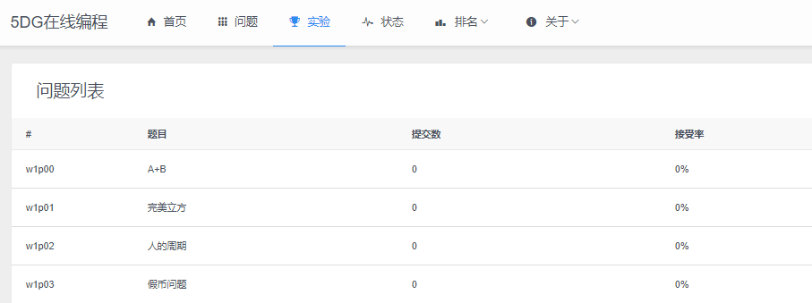
例题试炼一密码：ilovexmu week1截止日期 2021年3月20日

